Slide 1
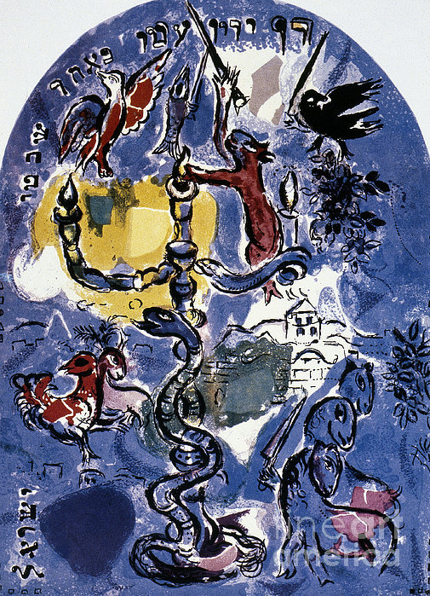
Dan, de rechter berecht
preek over
Genesis 49,16-18

Slide 2
Dan, de rechter berecht
‘Dan’ past goed bij ‘Dan’
Dan valt buiten de boot

Slide 3
Dan, de rechter berecht
1. Dan heeft het volste recht –
over vers 16
2. Dan kan goed richten
over vers 17
3. Dan houdt geen stand in Gods gericht
over vers 18

Slide 4
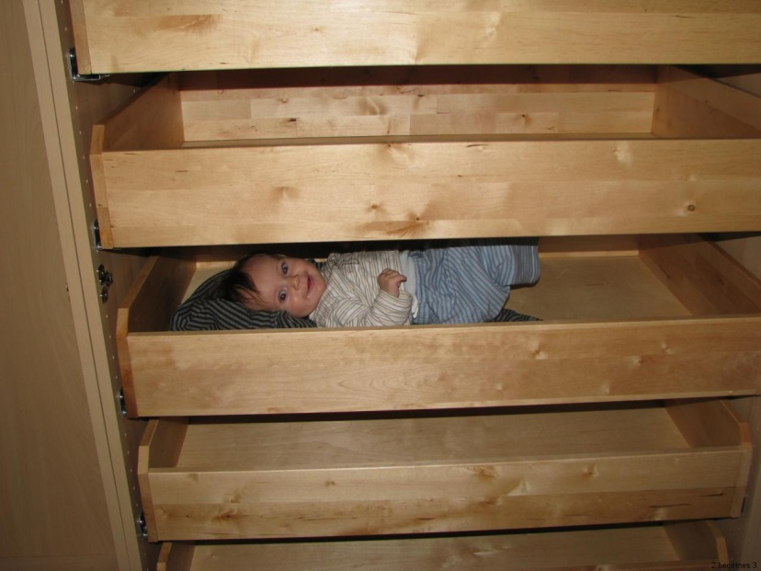
1. Dan heeft het volste recht [16]
Ook Dan krijgt Jakobs zegen mee
God kent geen ‘onechte’ kinderen
‘Aan mij zal het niet liggen’

Slide 5
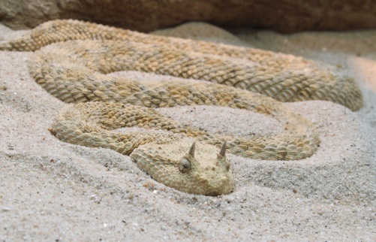
2. Dan kan goed richten [17]
Klein maar giftig
De betere Daniet is Simson
De kerk heeft goede ‘richters’ nodig

Slide 6
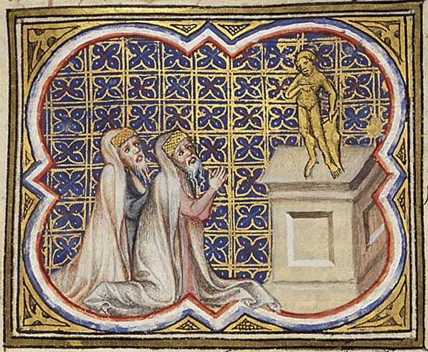
3. Dan houdt geen stand in Gods gericht [18]
Zonde tegen het tweede gebod
In Dan vallen de eerste klappen
‘Gebed voor mijn kinderen’

